Slide 1
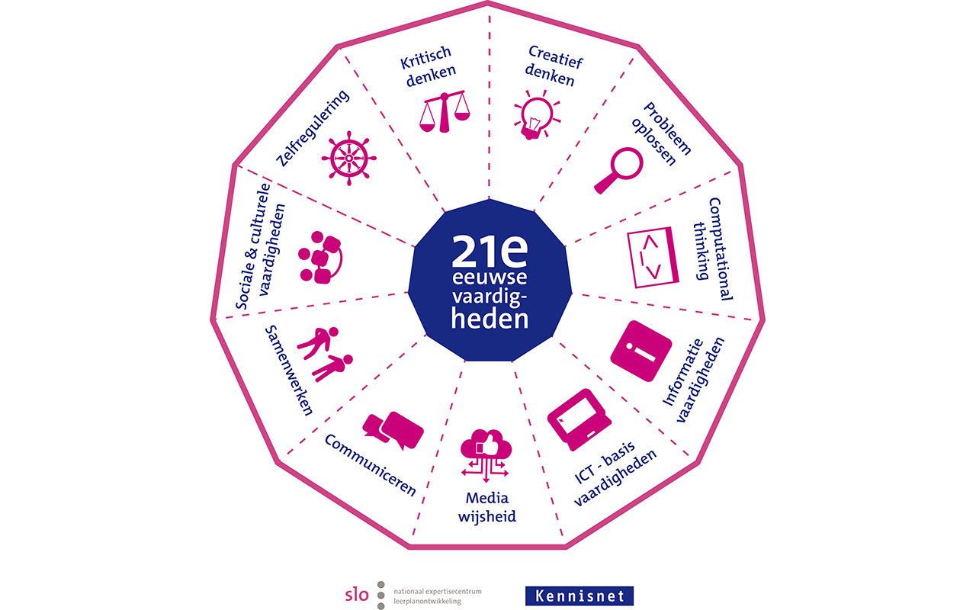
Workshop: 21e-eeuwse vaardigheden in de les? Hoe dan?
“Als wij aan het begin van de 21e eeuw in staat zijn een klein, maar belangrijk aantal vaardigheden te benoemen en te onderwijzen, dan zijn de leerlingen in staat zich aan te passen aan gewijzigde omstandigheden in de 21e eeuw.” Marzano & Heflebower (2012)
NIBI Conferentie 2018 – Seks, drugs en rock ‘n roll. | Nick Leeuwenburg

Slide 2
Programma
Introductie
NIBI Conferentie 2018 – Seks, drugs en rock ‘n roll
De 21e-eeuwse vaardigheden
21e-eeuwse vaardigheden integreren in de lespraktijk
Praktijkvoorbeelden
Opdracht
Afsluiting

Slide 3
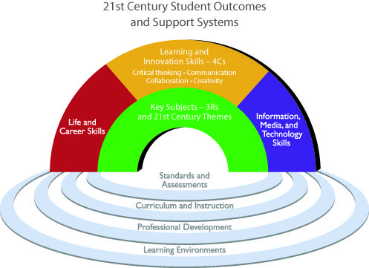
De 21e-eeuwse vaardigheden
NIBI Conferentie 2018 – Seks, drugs en rock ‘n roll.
Hierin wordt behandeld:
Visies op 21e-eeuwse vaardigheden
Model 21e-eeuwse vaardigheden in Nederland
Implementatie van 21e-eeuwse vaardigheden

Slide 4
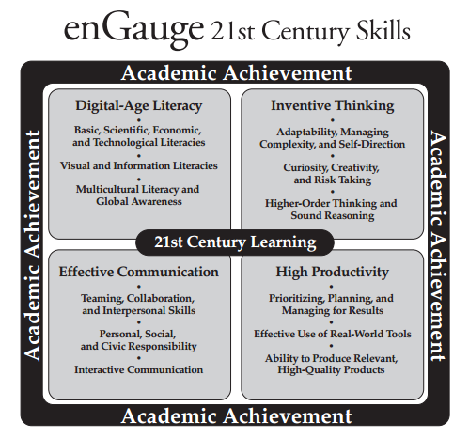
Visies op 21e-eeuwse vaardigheden
De 21e-eeuwse vaardigheden
NIBI Conferentie 2018 – Seks, drugs en rock ‘n roll
P21

Slide 5
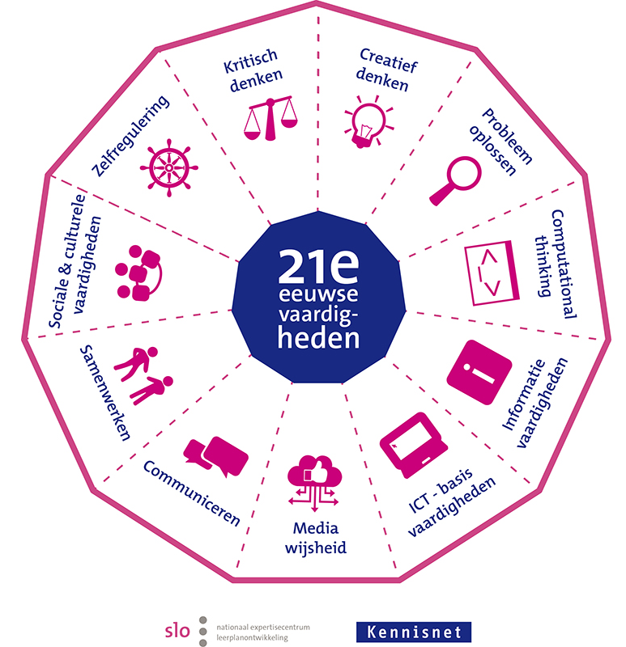
Model 21e-eeuwse vaardigheden in Nederland
De 21e-eeuwse vaardigheden
NIBI Conferentie 2018 – Seks, drugs en rock ‘n roll
Stichting Leerplan Ontwikkeling (SLO) heeft op basis van het onderzoek van o.a. Voogt en Roblin (2010) en in samenwerking met Kennisnet een eigen model gepresenteerd van de 21e-eeuwse vaardigheden (zie figuur 1).
Dit model beschrijft 11 vaardigheden die leerlingen nu en de toekomst nodig hebben in Nederland.
Figuur 1: Model 21e-eeuwse vaardigheden door SLO en Kennisnet

Slide 6
Implementatie van 21e-eeuwse vaardigheden
De 21e-eeuwse vaardigheden
NIBI Conferentie 2018 – Seks, drugs en rock ‘n roll
Er zijn drie onderwerpen die het meest terugkomen in de verschillende modellen wanneer er wordt gesproken over implementatie van 21e-eeuwse vaardigheden.
Curriculum en instructie
Professionele ontwikkeling
Strategieën en condities voor de implementatie van 21e-eeuwse vaardigheden, zowel op nationaal als internationaal niveau.

Slide 7
Implementatie van 21e-eeuwse vaardigheden
De 21e-eeuwse vaardigheden
NIBI Conferentie 2018 – Seks, drugs en rock ‘n roll
Er zijn drie onderwerpen die het meest terugkomen in de verschillende modellen wanneer er wordt gesproken over implementatie van 21e-eeuwse vaardigheden.
Curriculum en instructie
‘Professionele ontwikkeling’
Strategieën en condities voor de implementatie van 21e-eeuwse vaardigheden, zowel op nationaal als internationaal niveau.

Slide 8
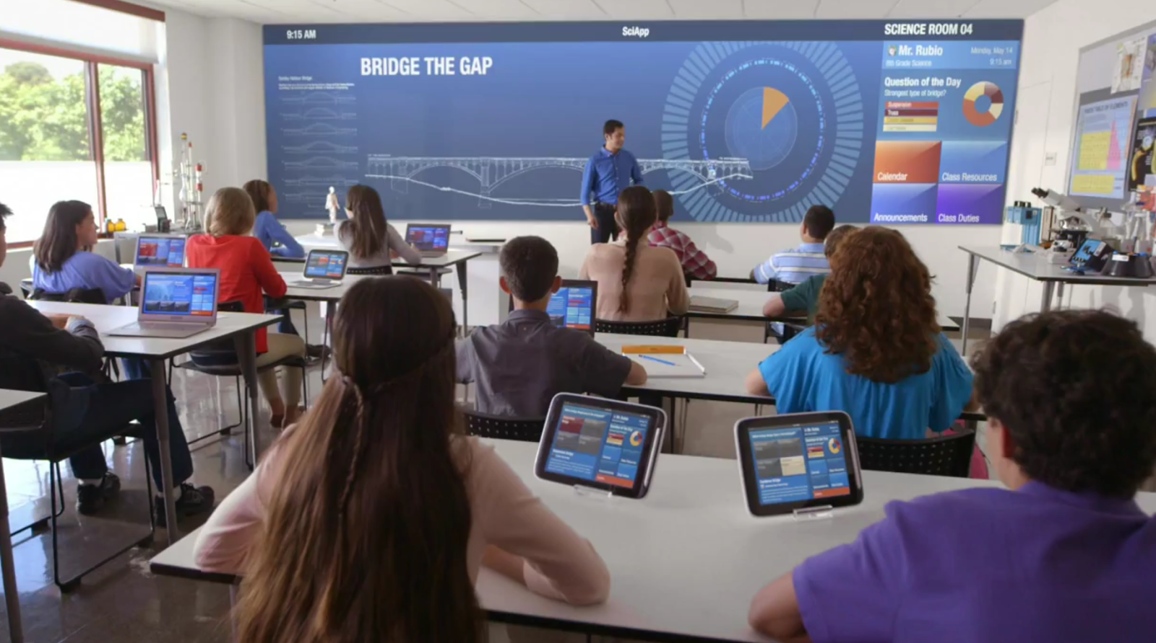
21e-eeuwse vaardigheden integreren in de lespraktijk
NIBI Conferentie 2018 – Seks, drugs en rock ‘n roll
Hierin wordt behandeld:
Kies een vaardigheid
Stel een doel
Concept-leerlijnen voor 21e-eeuwse vaardigheden
Een les (her) ontwerpen
Waar moet je rekening mee houden

Slide 9
Kies een vaardigheid
21e-eeuwse vaardigheden integreren in de lespraktijk
NIBI Conferentie 2018 – Seks, drugs en rock ‘n roll
Op welke vaardigheid(en) wil jij je als docent focussen?
Waar hebben leerlingen baat bij?
Hulpmiddelen:
QuickScan 21-eeuwse vaardigheden voor leraren
Enquête afnemen onder leerlingen
Figuur 1: Model 21e-eeuwse vaardigheden door SLO en Kennisnet

Slide 10
Stel een doel
21e-eeuwse vaardigheden integreren in de lespraktijk
NIBI Conferentie 2018 – Seks, drugs en rock ‘n roll
Biologie ’18 | 1 HAVO | Periode 3
Kritisch denken
Interpreteren
De leerling kan vertellen wat hij/zij weet over een onderwerp binnen of net buiten zijn belevingswereld
De leerling kan uitleggen wat hij/zij van het onderwerp vind.
Figuur 1: Model 21e-eeuwse vaardigheden door SLO en Kennisnet

Slide 11
Concept-leerlijnen voor 21e-eeuwse vaardigheden
21e-eeuwse vaardigheden integreren in de lespraktijk
NIBI Conferentie 2018 – Seks, drugs en rock ‘n roll
Fungeert als kijkwijzer voor het volgen van de ontwikkeling van leerlingen in 21e-eeuwse vaardigheden

Slide 12
Concept-leerlijnen voor 21e-eeuwse vaardigheden
21e-eeuwse vaardigheden integreren in de lespraktijk
NIBI Conferentie 2018 – Seks, drugs en rock ‘n roll
Fungeert als kijkwijzer voor het volgen van de ontwikkeling van leerlingen in 21e-eeuwse vaardigheden

Slide 13
Een les (her)ontwerpen
21e-eeuwse vaardigheden integreren in de lespraktijk
NIBI Conferentie 2018 – Seks, drugs en rock ‘n roll
Nu er vaardigheidsdoelen zijn geformuleerd kun je dit in een les integreren.

Slide 14
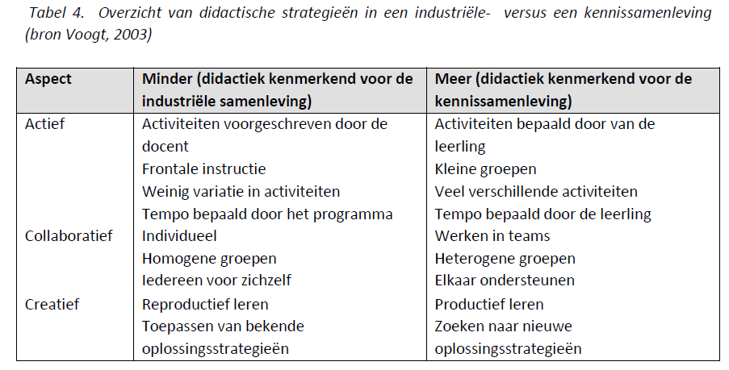
Een les (her)ontwerpen
21e-eeuwse vaardigheden integreren in de lespraktijk
NIBI Conferentie 2018 – Seks, drugs en rock ‘n roll
Nu er vaardigheidsdoelen zijn geformuleerd kun je dit in een les integreren.
Didactische werkwijzen
Probleemgestuurd leren
Samenwerkend leren
Onderzoekend leren
Formatief beoordelen
Inzet ICT om het leerproces en de beheersing van 21e-eeuwse vaardigheden te bevorderen.
Voogt en Roblin (2010)

Slide 15
Waar moet je rekening mee houden
21e-eeuwse vaardigheden integreren in de lespraktijk
NIBI Conferentie 2018 – Seks, drugs en rock ‘n roll
Het is van belang dat een leerling tijdens de les weet welke vaardigheden hij heeft geleerd, gaat gebruiken of op wordt beoordeeld.
Zorg voor een goed balans tussen leerstof en 21e-eeuwse vaardigheden.
Inzet ICT om het leerproces en de beheersing van 21e-eeuwse vaardigheden te bevorderen
Zorg ervoor dat de 21e-eeuwse vaardigheden op een adequate wijze worden beoordeeld.
Figuur 1: Model 21e-eeuwse vaardigheden door SLO en Kennisnet

Slide 16
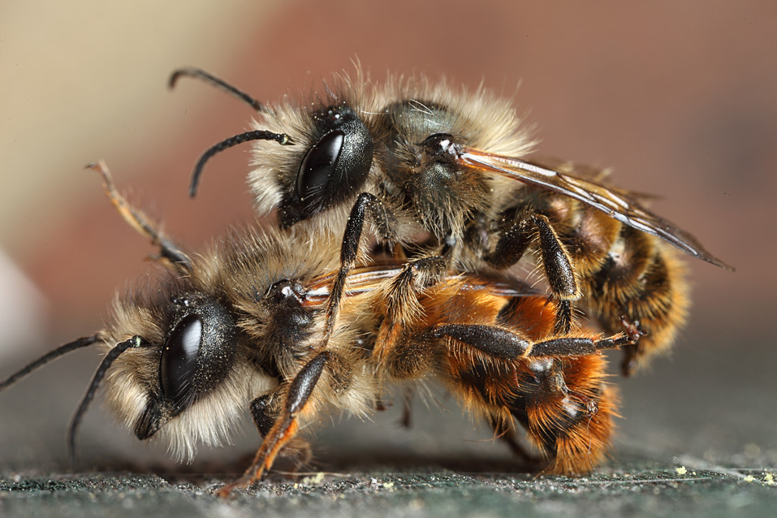
Praktijkvoorbeelden
NIBI Conferentie 2018 – Seks, drugs en rock ‘n roll
Hierin wordt behandeld:
Ethiek in de onderbouw
Zeugen dataset

Slide 17
Ethiek in de onderbouw 2VWO – Seks & Drugs
Praktijkvoorbeelden
NIBI Conferentie 2018 – Seks, drugs en rock ‘n roll
Leerlingen bereiden een reeks biologische stellingen voor met betrekking op een aantal biologische thema’s. Het is onbekend of ze op de dag van het debat vóór of tegen zijn.
21e-eeuwse vaardigheden
Communiceren
Boodschappen overbrengen en begrijpen
Kritisch denken
Interpreteren
Analyseren
Evalueren
Stellingen:
Onderzoek aan verbetering van IVF is geldverspilling
Het bewaren van navelstrengbloed voor toekomstige medische toepassingen is oplichterij.
Roken tijdens een zwangerschap moet strafrechtelijk worden vervolgd.
Verslaafden moeten gratis drugs verstrekt krijgen door de overheid.
Beoordeling
Leerlingen beoordelen zichzelf en elkaar (punten systeem)
Debat

Slide 18
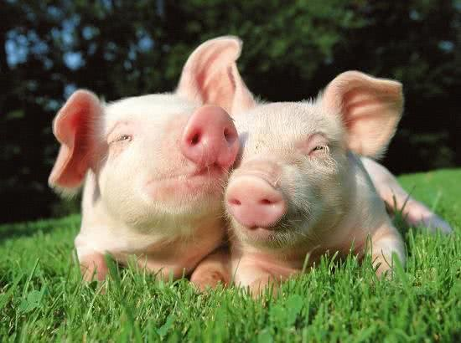
Zeugen dataset 1VWO - Voortplanting
Praktijkvoorbeelden
NIBI Conferentie 2018 – Seks, drugs en rock ‘n roll
Tabel 1: Resultaten zeugen onderzoek almere
Leerlingen krijgen een probleem voorgeschoteld met daarbij een dataset over zeugen en hun biggen. De dataset bestaat uit: genotype zeug, worpgrootte en placenta oppervlakte (cm2).
21e-eeuwse vaardigheden
Genotype Zeug | Worpgrootte | Placenta Opp cm2
AA | 3 | 51
AB | 4 | 50
AB | 5 | 51
BB | 1 | 50
AA | 4 | 51
AB | 5 | 55
AA | 3 | 50
Computational thinking
Gegevens analyseren
Gegeven visualiseren
Creatief denken
Onderzoeken
Probleemoplossend denken en handelen
Analyseren van het probleem
ICT-basisvaardigheden
Verwerken van informatie
Vragen:
Analyseer de dataset in een groepje, noteer verbanden en geef dit weer in grafieken (APA)
Wat kun je, op basis van de grafieken, concluderen?
Beoordeling
Uitwerking van de vragen
Observatie door docent
Probleemgestuurd leren

Slide 19
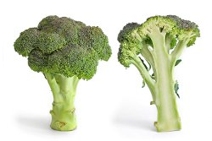
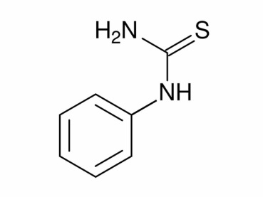
Algoritme van PTC 2HAVO - Erfelijkheid
Praktijkvoorbeelden
NIBI Conferentie 2018 – Seks, drugs en rock ‘n roll
Phenylthiocarbamide (PTC) is een bittere chemisch stof vergelijkbaar met een stof wat voorkomt in broccoli. De mogelijkheid om PTC te proeven wordt veroorzaakt door een dominant allel.
21e-eeuwse vaardigheden
Computational thinking
Algoritmes en procedures
Beoordeling
Uitwerking van de vragen
Leerlingen beoordelen zichzelf en elkaar (punten systeem)
Vragen:
Ontwerp in tweetallen een algoritme voor de mogelijke genotype verhoudingen in de F1 indien het genotype van de ouders onbekend is.
Ontwerp in tweetallen een algoritme in pseudocode voor de mogelijke genotype verhouding in de F1 indien het genotype van de ouders onbekend is.
Ontwerpend leren

Slide 20
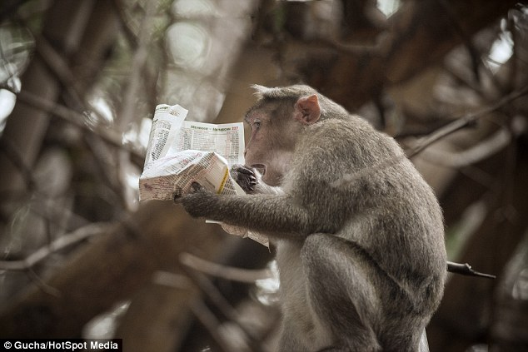
De opdracht
NIBI Conferentie 2018 – Seks, drugs en rock ‘n roll
Hierin wordt behandeld:
Integreer de 21e-eeuwse vaardigheden in nieuwe of bestaande lessen

Slide 21
Integreer de 21e-eeuwse vaardigheden in nieuwe of bestaande lessen.
De opdracht
NIBI Conferentie 2018 – Seks, drugs en rock ‘n roll
21st Lesplanformulier
Lesonderwerp: Een biologische dataset
Beginsituatie: Specifieke voorkennis: Leerlingen weten wat chromosomen en genen zijn. Ze kunnen uitleggen wat voor rol DNA hierbij speelt. Algemene voorkennis: Leerlingen kunnen grafieken maken met ICT toepassingen.
Lesdoel: - Leerdoelen
- 21e-eeuwse vaardigheidsdoelen
Benodigdheden voor de les: Beamer, laptops, grafiekpapier
Beschrijving van de les (tijd, lesstof, werkvorm, wat doen de leerlingen , wat doe ik)
Kies een vaardigheid
Formuleer vaardigheidsdoelen
Selecteer leerstof
Formuleer leerdoelen
Delen

